Slide 1
测试设计方法

Slide 2
目录
等价类划分法
边界值法
错误猜测法
因果图法
场景法

Slide 3
黑盒测试的特点
从理论上讲，黑盒测试只有采用穷举输入测试，把所有可能的输入都作为测试情况考虑，才能查出程序中所有的错误。
实际上测试情况有无穷多个，人们不仅要测试所有合法的输入，而且还要对那些不合法但可能的输入进行测试。完全测试是不可能的。

Slide 4
等价类划分法-化无限为有限
等价类划分的办法是把程序的输入域划分成若干等价类，然后从每个部分中选取少数代表性数据当作测试输入数据。
使用少数测试数据检验程序在一大类情况下的反映。

Slide 5
等价类
等价类
某个输入域的集合，在这个集合中每个输入条件都是等效的，如果其中一个的输入不能导致问题发生，那么集合中其它输入条件进行测试也是不可能发生错误。

Slide 6
有效等价类
有效等价类
有效等价类指的是对程序的规范是有意义的、合理的输入数据所构成的集合。
在具体问题中，有效等价类可以是一个，也可以是多个。

Slide 7
无效等价类
无效等价类
指对程序的规范是不合理的或无意义的输入数据所构成的集合。
对于具体的问题，无效等价类至少应有一个，也可能有多个。

Slide 8
等价类划分方法（一）
如果输入条件规定了取值范围或值的个数，则可确定一个有效等价类和两个无效等价类。
例如：程序的输入项n满足“从1-999”
则可取有效等价类位“1<=n<=999”
无效等价类为“n<1” 及“n>999

Slide 9
等价类划分方法（二）
输入条件规定了输入值的集合，或是规定了“必须如何”的条件，则可确定一个有效等价类和一个无效等价类。
如某标识符，条件规定“以字母开头”则“以字母开头”作为有效等价类。“以非字母开头”作为无效等价类。

Slide 10
等价类划分方法（三）
如果已划分的等价类中各元素在程序中的处理方式是不同的，则应将此等价类进一步划分成更小等价类。
如：-10<n<10 算法m/n
有效等价类：-10,0 0，10
无效：小于-10，大于10,0

Slide 11
等价类划分方法（四）
在输入条件是一个布尔量的情况下，可以确定一个有效等价类和一个无效等价类。
如：界面输入只提供单选框，是与否。

Slide 12
等价类表
根据等价类划分原则，将等价类填入下表
输入条件 | 有效等价类 | 无效等价类
n | 1-999 | 大于999，小于1

Slide 13
根据等价类表生成测试用例
根据等价类表，然后从划分出的等价类中按以下三个原则设计测试用例。
1. 为每一个等价类规定一个唯一的编号。
2. 设计一个新的测试用例，使其尽可能多地覆盖尚未被覆盖地有效等价类，重复第一步，直到所有的有效等价类都被覆盖为止。
3. 设计一个新的测试用例，使其切覆盖一个尚未被覆盖的无效等价类，重复这一步，直到所有的无效等价类都被覆盖为止。

Slide 14
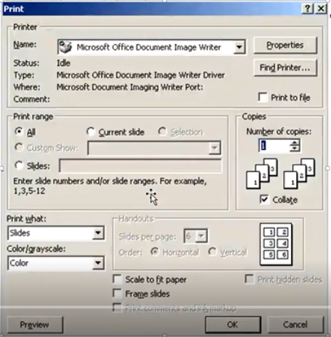
等价类分析法实例
拿 PowerPoint 的打印功能界面做例子，用等价类方法，划分等价类。

Slide 15
编写等价类表-实例
根据原则划分等价类，填入等价类表。
输入条件 | 有效等价类 | 无效等价类
打印机名称 | 可选择的打印机
打印到文件 | TRUE、FALSE
打印范围 | 全部，当前幻灯片，幻灯片
幻灯片 | 不大于幻灯片总数的自然数集合 | 小于1的整数
打印分数 | 【1,32767】 | 小于1的整数，大于32767的整数
逐份打印 | TRUE、FALSE
打印内容 | 幻灯片、讲义、备注页、大纲视图
颜色/灰度 | 颜色，灰度，纯黑白
每页幻灯片数 | {1， 2， 3， 4， 6， 9} | 除了1， 2， 3， 4， 6， 9外的整数
顺序 | 水平，垂直
根据纸张调整大小 | TRUE、FALSE
幻灯片加框 | TRUE、FALSE

Slide 16
生成测试用例-实例
用例编号 | Kerui_Usermanagement_01
测试项目 | 文件打印功能
测试标题 | 验证打印机打印到文件
重要级别 | 高
预置条件 | 电脑连接到打印机、打开文件编译器（PowerPoint）
输入 | True、 False
操作步骤 | 1、选择打印到文件；2、点击确定
预期输出 | 打印机正确打印了文件，文件内容清晰、完整。
注：打印到文件功能，有一个虚拟的打印机，就是不用打印机输出，而是输出一个类似图片的文件存在电脑中。

Slide 17
等价类划分的局限性
该方法孤立地考虑各个输入数据的测试功效，而没有考虑多个输入数据的组合效应，可能会遗漏了输入数据易于出错的组合情况，可以采用因果图设计法弥补上述不足。
多个输入数据孤立的测试，导致测试用例数量非常庞大，不利于维护和执行，可以采用边界值法解决上述不足。
1<n<999
（1,999）→ 边界值法

Slide 18
边界值法
边界分析法是列出单元功能、输入、状态及控制的合法边界值和非法边界值，设计测试用例，包含全部边界值的方法。
采用边界值分析法来选择测试用例，可使被测程序能在边界值及其附近运行，有效的保证程序正常。

Slide 19
边界点
边界点分为上点，内点和离点。
上点：边界上的点
内点：区间内的点
离点：离边界值最近且与上点不属于同一等价类的点
对于小数，没有离点，不可取

Slide 20
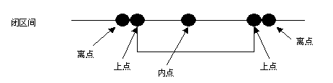
边界点-闭区间
边界点分为上点，内点和离点
X闭区间【50,100】的上点为:__,离点为：__,内点位:__。

Slide 21
边界点-闭区间 练习
用边界值分析法
假定X为整数，10<= X<=100,那么X在测试中应该取（）边界值？
A.X=9, X=10, X=50, X=100.
B.X=10, X=11, X=99, X=100.
C.X=9, X=10, X=100, X=101.
D.X=10, X=100.

Slide 22
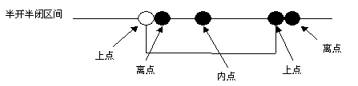
边界点-半开半闭区间
边界点分为上点、内点和离点
半开半闭区间（50,100],上点为：50 100 离点为：51 101 内点为： 75

Slide 23
边界点-半开半闭区间-练习
用边界值分析法
X为整数，10< X<=100,那么X在测试中应该取（）边界值。 A.X=9, X=10, X=50, X=100.
B.X=10, X=11, X=99, X=100.
C.X=11, X=10, X=100, X=101.
D.X=10, X=100.

Slide 24
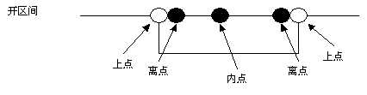
边界点-开区间
边界点分为上点、内点和离点
半开半闭区间（50,100）,上点为：50 100，离点为：51 99，
内点为：75 ？

Slide 25
边界点-开区间-练习
用边界值分析法
X为整数，10< X< 100,那么X在测试中应该取（）边界值。
A.X=9, X=10, X=50, X=100.
B.X=10, X=11, X=99, X=100.
C.X=10, X=100.

Slide 26
边界值设计法的使用
首先应该确定边界情况，通常输入等价类和输出等价类的边界，就是应该重点测试的程序边界。
选取的测试数据应该正好等于，刚刚小于和刚刚大于边界值。而不是选取每个等价类内的任意值作为测试数据。

Slide 27
边界值分析方法的原则
如果输入条件规定了值得范围，则应取刚达到这个范围的边界值，以及刚刚超过这个范围边界的值作为测试输入数据。
如果输入条件规定了值得个数，则用最大个数、最小个数、比最小少一，比最大多一作为测试输入数据。
如果程序规格说明书中提到的输入或输出是一个有序的集合，应该注意选取有序集合的第一个和最后一个元素作为测试数据。
如果程序中使用了一个内部数据结构，则应当选择这个内部数据结构的边界上的值作为测试数据。

Slide 28
边界值分析法和等价类法的比较
等价类法的测试数据是在各个等价类允许的范围中任意选取的。
边界值分析法的测试数据必须在边界附近选取。

Slide 29
错误推测法
基于经验和直觉推测程序中所有可能存在的各种错误，从而有针对性的设计测试用例的方法。
错误推测法的基本思想：列举出程序中所有可能有的错误和容易发生错误的特殊情况，根据他们设计测试用例。

Slide 30
错误推测法的常见依据
在单元测试时理出的在模块中的常见错误
以前产品测试中曾经发现的错误
产品在客户实际使用过程中发现的错误
容易发生错误的情况
一些公共模块，功能
修复了bug的功能和模块

Slide 31
测试用例评审中的使用
猜错法充分发挥人的经验，在一个测试小组中集思广益，方便实用。
组织测试小组（也可以有外来人员）进行错误猜测，是有效的测试方法。

Slide 32
练习
1.PBB中的各项输入，应用等价类划分，边界值法进行测试。
要求：写出测试步骤，输入数据和测试结果。
例如：
1.在阅读次数输入框里面输入-1次。期望结果：提示输入错误。实际结果：可以正常输入，测试不通过。

Slide 33
因果图法-大纲
等价类划分的局限性
因果图法概述
因果图法适用范围
如果确定因、果条件
判定表
根据判定表导出测试用例
测试用例设计实践

Slide 34
等价类划分法的局限性
没有考虑输入情况的组合。
这样虽然各个输入条件单独可能出错的情况已经看到了，但多个输入情况组合起来可能出错的情况却被忽略。
采用因果图方法能帮助我们考虑输入条件的联系、相互组合等情况。

Slide 35
因果图法的使用
分析需求规格说明中的描述中那些是原因，那些是结果。
原因是输入条件，结果是输出条件。
因果图最终生成判定表，它适合于程序输入条件的各种组合情况，如果有N个条件，每个条件有2个取值，那么将产生2的N次方条路径。

Slide 36
因果图法的适用范围
如果在测试时考虑输入条件的各种组合，可使用一种适合于描述多种条件的组合，相应产生多个动作的形式来设计测试用例。

Slide 37
因果图法生成测试用例的基本步骤
分析程序规范描述中哪些是原因，哪些是结果。原因常常是输入条件或是输入条件等价类，结果是输出条件。
分析程序规范的描述中语义的内容，并将其表示成连接各个原因与各个结果的“因果图”
由于语法或环境的限制，有些原因和结果的组合情况是不可能出现的。为表明这些特定的情况，在因果图上使用特殊的符号标明约束条件。把因果图转换成判定表。把判定表的每一列写成一个测试用例。

Slide 38
判定表
判定表是分析和表达多条件下执行不同操作的情况下的工具。
判定表由以下四个组成部分：
条件桩：列出了问题的所有条件
动作桩：列出了问题规定可能采取的操作
条件项：列出特定条件的取值
动作项：列出在条件项目的各种取值情况下应该采取的动作

Slide 39
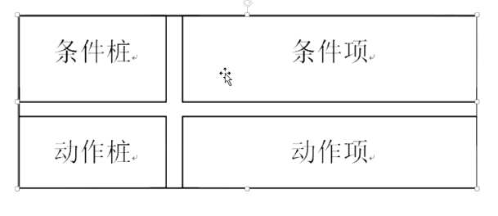
判定表图示

Slide 40
创建判定表的步骤
确定规则的个数
列出所有的条件桩和动作桩
填入条件项
填入动作项
合并相似规则

Slide 41
实例一
需求：订购单的检查
如果金额超过500元且未过期，则发出批准单和提货单；若金额超过500元且已过期，则不发批准单和提货单；如果金额低于500元，则不论过期与否都发批准单和提货单，在过期的情况下还发出过期通知书。
Notes:
将这段需求进行判定表分析，可以得到如下判定表
条件-条件项：金额（大于500，小于等于500）
有效性（是，否）
结果：是否发出批准单，是否发出提货单，是否发出通知单
金额大于500+没有过期 -》发出批准单+提货单
金额大于500+过期了 -》不发（批准单+提货单）
金额小于500+没有过期 -》批准单+提货单
金额小于500+过期了 -》发出批准单+提货单+过期通知单

Slide 42
实例一（判定表）
将这段需求整理成判定表分析，可以得到如下判定表：
金额 | 大于等于500 | 大于等于500 | 小于500 | 小于500
保质期 | 未过期 | 已过期 | 未过期 | 已过期
发出批准单 | 发 |  | 发 | 发
发出提货单 | 发 |  | 发 | 发
发出通知单 |  |  |  | 发

Slide 43
判定表转换成测试用例
用例编号 | ODER_CHECK_001
测试项目 | 订购单检查
测试标题 | 验证系统金额小于500，未过期时系统发批准单和提货单
重要级别 | 高
预置条件 | 无
输入 | 499
操作步骤 | 1、输入金额：499； 2、选择未过期；3、点击确定
预期输出 | 发出批准单和提货单

Slide 44
因果图实践
需求：自助饮料销售系统，根据实际业务，有下列需求：
1.提供选择输入货币的面值：15，20元
2.提供选择购买的饮料：可乐，雪碧，红茶
3.三种饮料的价格都是15元
4.当客户输入15并选择对应的饮料，那么系统将给出相应饮料。
5.当客户输入20并选择对应饮料，那么系统将给出对应的饮料，并且找零5元。
请使用因果图法设计测试用例：
作业要求：1.列出因果图条件 2.画出判定表 3.编写测试用例

Slide 45
场景法&流程分析法
大纲
场景法概述
场景法实例分析
场景法路径
生成测试用例
用户登录操作流程实战

Slide 46
场景法概述
运用场景来对系统的功能点或业务流程的描述，从而提高测试效果的一种方法。
模拟特定场景发生的事情，通过事件来触发某个动作的发生，观察事件的最终结果，从而用来发现软件存在的问题。

Slide 47
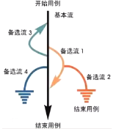
场景法路径
场景法一般包括基本流和备选流。从一个流程开始，图中经过用例的每条路径都可以用基本流和备选流来表示。直黑线表示基本流，是经过用例的最简单路径。
Notes:
基本流：按照正确的业务流程来实现的一条操作路径(模拟正确的操作流程)。
备选流：导致程序出现错误的操作流程(模拟错误的操作流程)。

Slide 48
场景法经典案例
实例：员工出差申请一个费用报销，需先提交报销单据，再由部门经理审批，审核通过后由总经理来最终审批，总经理审批后财务直接发放报销款。如果总经理，部门经理审核不通过，就直接退回。
每个事件触发时的情景便形成了场景。而同一事件不同的触发顺序和处理结果形成了事件流。这一系列的过程我们利用场景法可以清晰的描述清楚。
Notes:
提交数据通过--》部门经理审批通过--》总经理审批通过--》财务发放报销款
1.提交数据不通过—驳回
2.提交数据通过-》部门经理不通过-驳回

Slide 49
场景法设计步骤
根据说明，描述出程序的基本流及各项备选流。
根据基本流和各项备选流生成不同的场景。
对每一个场景生成相应的测试用例。
对生成的所有测试用例重新复审，去掉多余的测试用例，测试用例确定后，对每一个测试用例确定测试数据值。

Slide 50
场景法实战（用户登录操作流程）
需求如下：
用户执行程序，弹出登录对话框
用户输入用户名
用户输入密码
确定登录，系统验证用户登录
取消登录，退出系统

Slide 51
用户登录操作流程（用户名规范）
用户输入用户名，格式要符合如下规范：
2-16个字长，英文或数字
用户名中不可出现空格符
可以使用这些字符：“横线-”，“下划线_”, “点.”
不可以使用“&，%，￥”等其它字符。
用户名出错处理
用户名为空：提示用户：“请输入用户名”
用户名错误：提示用户：“用户名错误，请重新输入用户名！”

Slide 52
用户登录操作流程（密码规范）
用户输入密码，格式要符合如下规范：
密码为字符串；
字符串为0~9之间的阿拉伯数字组合，密码长度为6位。
密码出错处理：
密码为空：提示用户：“请输入密码”
密码错误：提示用户：“密码错误，请重新输入密码！”

Slide 53
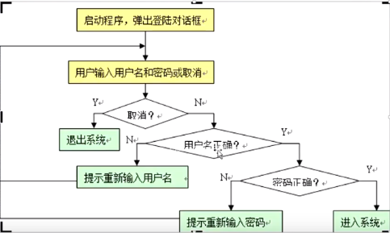
提取需求信息，得到流程图
Notes:
备选流：
启动程序，弹出对话框，点击取消登录，则退出系统
启动程序，弹出对话框，输入错误格式用户名，正确密码，显示用户不存在，不能登录。（用户名错误了，不存在是否正确不正确密码）
启动程序，弹出对话框，输入正确用户名，错误密码格式，显示密码不争取，不能登录。
验证程序是否可以正常启动（需要单独写用例吗？）---不需要写用例。

Slide 54
测试用例（一）
用例编号 | TC_LOGIN_001
测试项目 | 项目登录
测试标题 | 验证系统输入合法用户名和密码正常登录
重要级别 | 高
预置条件 | 系统数据库内存在该用户名及密码
输入 | 用户名：A1， Aa1-Bb2_Cc3.Dd4E ; 密码：000000， 999999.
操作步骤 | 1、启动系统； 分别输入用户名：A1， Aa1-Bb2_Cc3.Dd4E 输入密码：100000， 999999999 点击确定
预期输出 | 进入系统
Notes:
测试设计：
1、主流用例（用户名，密码都是合法了，同时采用边界值，错误推测法-各种正常的用户名，密码）--减少用例冗余
2、备选流—用户名（异常-各种不合法的用户名）
3、备选流-密码（异常-各种不合法的密码）
4、备选流-取消。
取一个平衡，没人规定一定要在怎么做，只要覆盖到就ok。

Slide 55
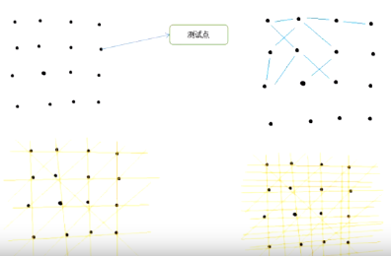
测试设计覆盖图

Slide 56


联系我们
电话：19983568393（微信同步）
邮箱：service@ronghuanet.com
地址：成都市高新区天府二街138号蜀都中心一期1号楼16楼
手机扫描关注公众号
QQ群号:736371980

Slide 57
感谢您对我们的关注
Thank you
谢谢观看!

